Slide 1
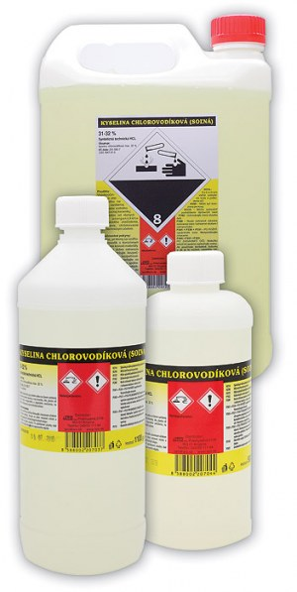
Významné chemické prvky a zlúčeniny
Významné kyseliny

Slide 2
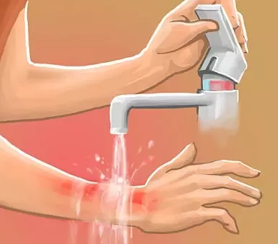
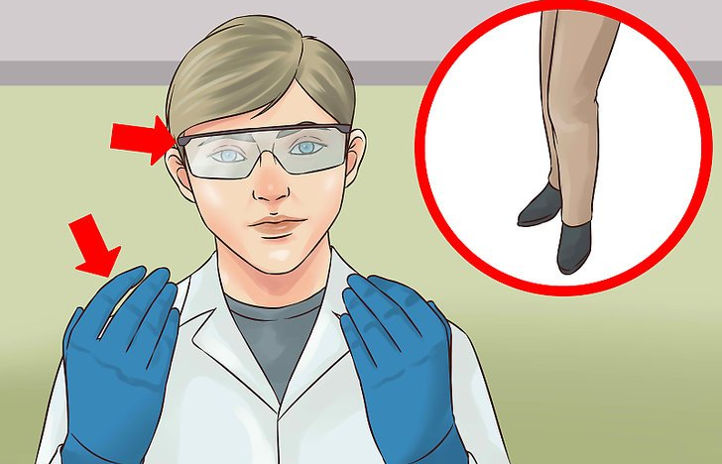
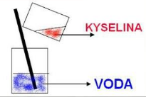
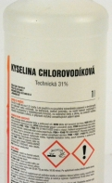
Kyseliny:
riedenie kyselín - video

Slide 3
Kyseliny :
Kyseliny sa predávajú ako koncentrované roztoky.
Sú to žieraviny.
Mnohé sú jedovaté a pôsobia leptajúco (vznikajú ťažké poškodenia kože) .
Pri práci s nimi a ich skladovaní treba dodržiavať prísne bezpečnostné predpisy.
Pri práci s nimi musíme používať ochranné prostriedky (rukavice, plášť, okuliare).
S kontrovanými kyselinami môže pracovať len učiteľ!
Pri ich riedení vždy opatrne lejeme kyselinu do vody!
Prvá pomoc pri poleptaní kyselinou:
postihnuté miesto opláchnuť prúdom studenej vody,
podľa potreby volať: 112, 155.
Napriek tomu, že sú nebezpečné, sú dôležité v každodennom živote i v priemysle!

Slide 4
Kyselina chlorovodíková – HCl
Je prchavá.
Bezfarebná až žltkastá kvapalina s výrazným zápachom.
Technická sa predáva pod obchodným názvom kyselina soľná ako 31% -33%.
Veľmi zriedená je súčasťou žalúdočných štiav, pomáha pri trávení.
Využitie HCl:
čistenie kovov pred zváraním, odstraňovanie hrdze,
odstraňovanie vodného kameňa,
výroba liekov, farieb, plastov
V pomere 3:1 s kyselinou dusičnou tvorí lúčavku kráľovskú, ktorá dokáže rozpustiť aj zlato alebo platinu.

Slide 5
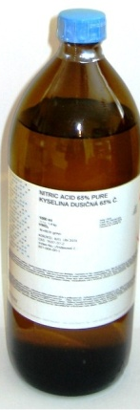
Kyselina dusičná – HNO₃
Je prchavá.
Bezfarebná (čerstvá), nažltlo až červenohnedá kvapalina (pod vplyvom svetla).
Pri jej rozklade vznikajú jedovaté oxidy dusíka!
Skladuje sa v tmavých fľašiach s dvojitým uzáverom.
Koncentrovaná sa predáva ako 65% -69%.
Využitie HNO₃:
Výroba hnojív, výbušnín.
Pasivácia kovov (kov sa po styku s kyselinou pokryje vrstvičkou oxidu, čím sa zabráni korózii).
V pomere 1:3 s kyselinou chlorovodíkovou tvorí lúčavku kráľovskú, ktorá dokáže rozpustiť aj zlato alebo platinu.

Slide 6
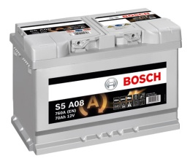
Kyselina sírová – H₂SO₄
Nie je prchavá.
Pohlcuje vzdušnú vlhkosť, je hygroskopická.
Odoberá látkam vodu.
Bezfarebná olejovitá kvapalina.
Najdôležitejšia a najpoužívanejšia kyselina chemického priemyslu.
Koncentrovaná sa predáva ako 96%.
Využitie H₂SO₄:
Výroba hnojív, výbušnín, v textilnom a papierenskom priemysle,...
Je náplňou akumulátorov v automobiloch.
ukážka dehydratácie cukru - video

